Slide 1










TRƯỜNG TIỂU HỌC NGỌC LÂM
TIN HỌC LỚP 5
LỚP5

Slide 2

Trong logo để viết thủ tục Tamgiac ta phải làm như thế nào?
-Nháy chuột vào trong ngăn gõ lệnh
- Gõ lệnh edit “ Tamgiac rồi nhấn phím Enter

Slide 3
ÔN BÀI CŨ
Câu 1: Một thủ tục gồm mấy phần? Kể tên?

Slide 4
ÔN BÀI CŨ
Một thủ tục gồm ba phần:
Đầu thủ tục: to <Tên thủ tục>
Thân thủ tục: các câu lệnh
Kết thúc thủ tục: end

Slide 5
ÔN BÀI CŨ
Câu 2: Viết thủ tục để vẽ hình vuông? (Cạnh 50 bước đi)

Slide 6
ÔN BÀI CŨ
Thủ tục để vẽ hình vuông :
to Hinhvuong
FD 50 RT 90
FD 50 RT 90
FD 50 RT 90
FD 50 RT 90
end

Slide 7

TIN HỌC LỚP 5
Bài 4 (chủ đề 4)
THỦ TỤC TRONG LOGO (tt)

Slide 8
A. Hoạt động cơ bản:
1. Thực hiện một thủ tục
Khởi động LOGO, thực hiện thủ tục Tamgiac (gõ thủ tục Tamgiac vào ngăn lệnh rồi nhấn phím ENTER. Rồi xem kết quả.

Slide 9
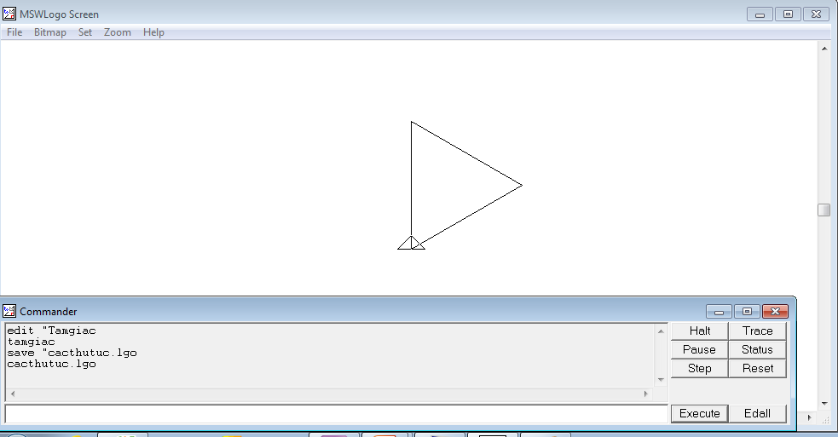
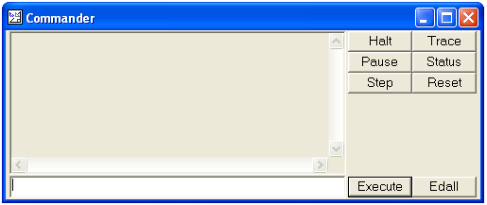
A. Hoạt động cơ bản:
2. Lưu lại các thủ tục trong logo
Bước 1: Nháy chuột trong ngăn gõ lệnh.
Khi muốn lưu lại các thủ tục, em làm theo các bước sau:
Bước 3: Gõ lệnh SAVE “Cacthutuc.lgo và nhấn phím Enter
Bước 2: Chọn một tên thích hợp, gợi nhớ tới công việc hiện tại. Ví dụ Cacthutuc.lgo

Slide 10
A. Hoạt động cơ bản:
2. Lưu lại các thủ tục trong logo
Bước 1: Nháy chuột trong ngăn gõ lệnh.
Bước 2: Chọn một tên thích hợp, gợi nhớ tới công việc hiện tại. Ví dụ Cacthutuc.lgo
Bước 3: Gõ lệnh SAVE “Cacthutuc.lgo và nhấn phím Enter

Slide 11
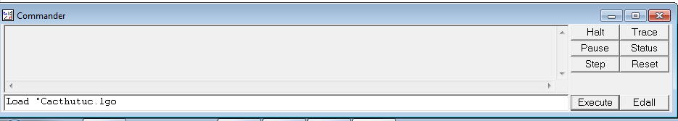
A. Hoạt động cơ bản:
3. Nạp một tệp để làm việc
Khi muốn nạp một tệp chứa các thủ tục đã được lưu trong máy tính, em làm theo các bước sau:
Bước 1: Nháy chuột trong ngăn gõ lệnh.
Bước 2: Nhớ lại tên tệp muốn nạp, ví dụ Cacthutuc.lgo
Bước 3: Gõ lệnh LOAD “Cacthutuc.lgo” và nhấn phím Enter

Slide 12
A. Hoạt động cơ bản:
4.Lưu thêm thủ tục mới vào tệp
a. Thực hiện thủ tục Hinhvuong theo các bước
b. Lưu thủ tục Hinhvuong vào tệp Cacthutuc.lgo

Slide 13


Củng cố

Slide 14

*Hãy chọn câu trả lời đúng nhất:
Câu 1: Để lưu thủ tục vào tệp Cacthutuc.lgo, em phải gõ lệnh gì?
a. Edit “Cacthutuc.lgo
b. Save “Cacthutuc.lgo
c. Load “Cacthutuc.lgo
Hết giờ
1
2
3
4
5

Slide 15
*Hãy chọn câu trả lời đúng nhất:
Câu 2: Để nạp tệp Cacthutuc.lgo, em phải goc lênh gì?
a. Edit “Cacthutuc.lgo
b. Save “Cacthutuc.lgo
c. Load “Cacthutuc.lgo
Hết giờ
1
2
3
4
5

Slide 16
*Hãy chọn câu trả lời đúng nhất:
Câu 3: Tên tệp nào sau đây là đúng?
a. Baihoc1.lgo
b. Bài học 1
c. Bai hoc1.lgo
Hết giờ
1
2
3
4
5

Slide 17

Dặn dò
Học bài và xem lại lệnh trong thủ tục để: lưu lại, nạp tệp và lưu thêm thủ tục mới
Xem trước phần tiếp theo hôm sau thực hành

Slide 18





Tiết học kết thúc

